Slide 1
Sensual University
감각적인조

Slide 2
목차 Table of Contents
1
구성원 소개
2
개발 배경
3
구현 목표
4
프로젝트 산출물
5
개발 환경
6
스토리 보드

Slide 3






Part 1
구성원 소개
전인찬
김용민
이경석
김하늘
최윤서
감각적인조
팀명은 저희 팀원들의 공통점인 MBTI 현실주의 ‘S’ 여서 감각적인조로 지었습니다

Slide 4
개발 배경
도서 판매
음식 추천
옷 판매
학적 관리
실생활
맞춤 제작
숙박 예약
고양이 용품
맛집 추천

Slide 5
개발 배경
공감되는 주제
아쉬운 기능
다양한 브라우저 사용 불가능
노후화 된 사이트
부족한 소통 공간
어설픈 UI
학적 관리 사이트

Slide 6

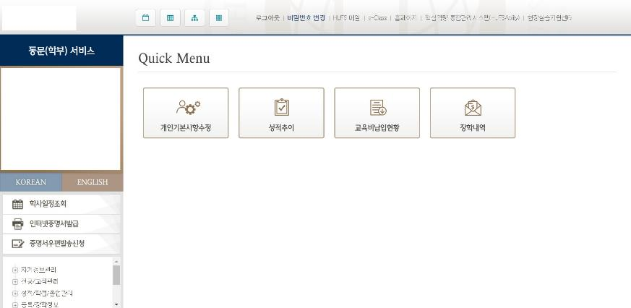
구현 목표
기존 학적사이트의 기본 기능

Slide 7
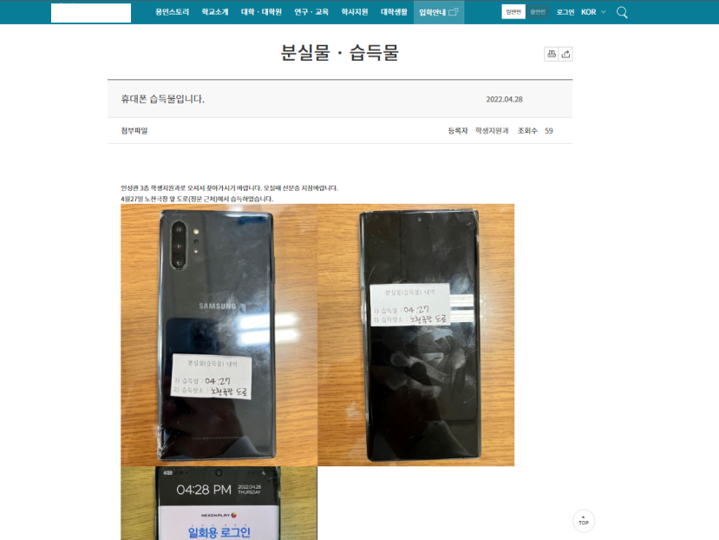
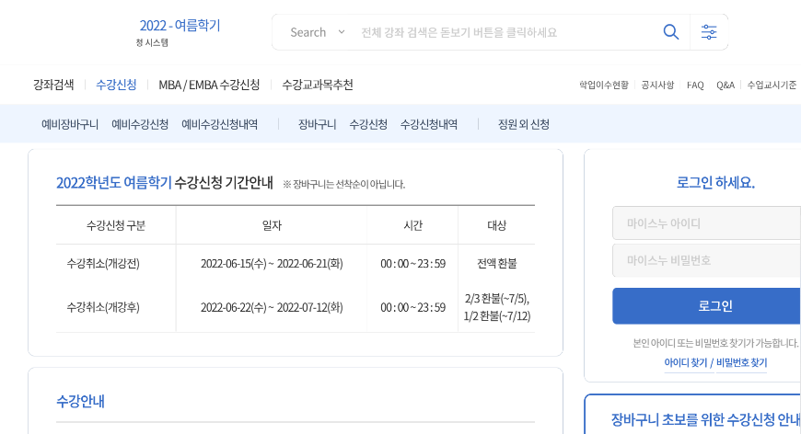
구현 목표
분실물 찾기 게시판
수강신청 기능

Slide 8
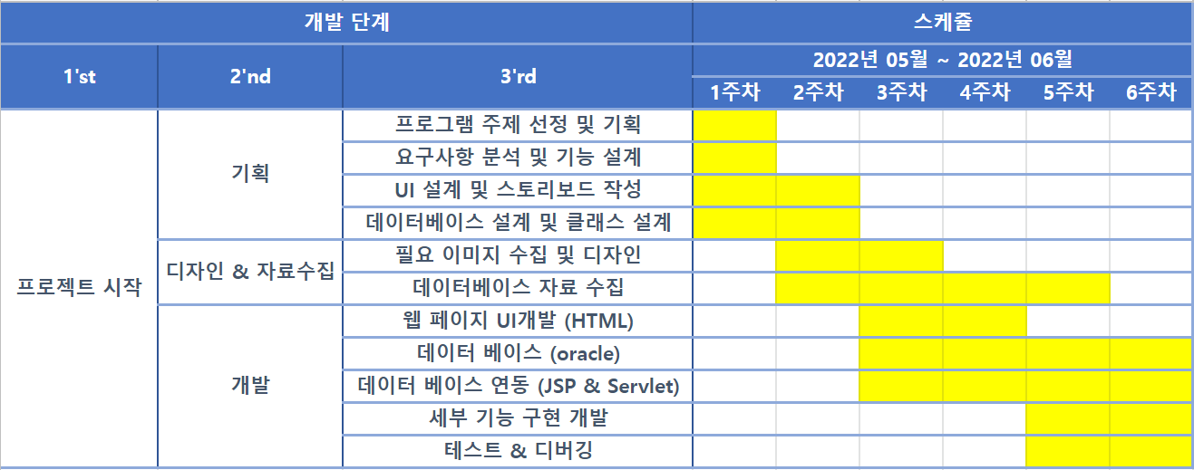
프로젝트 일정

Slide 9
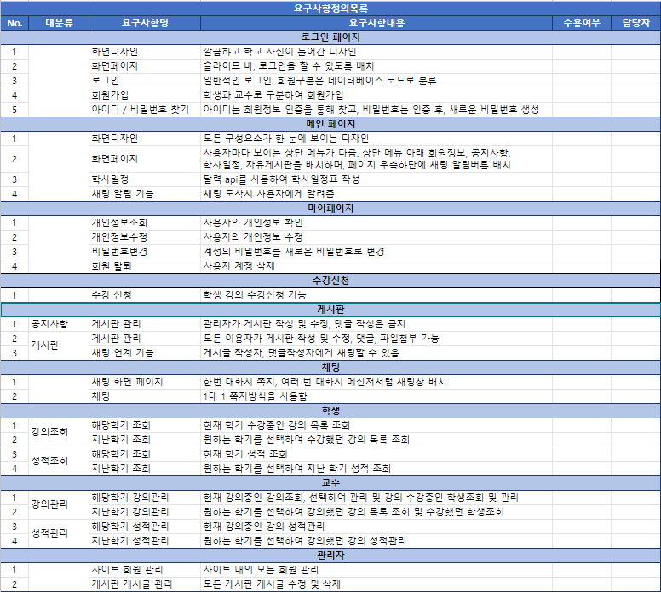
요구사항 정의서

Slide 10
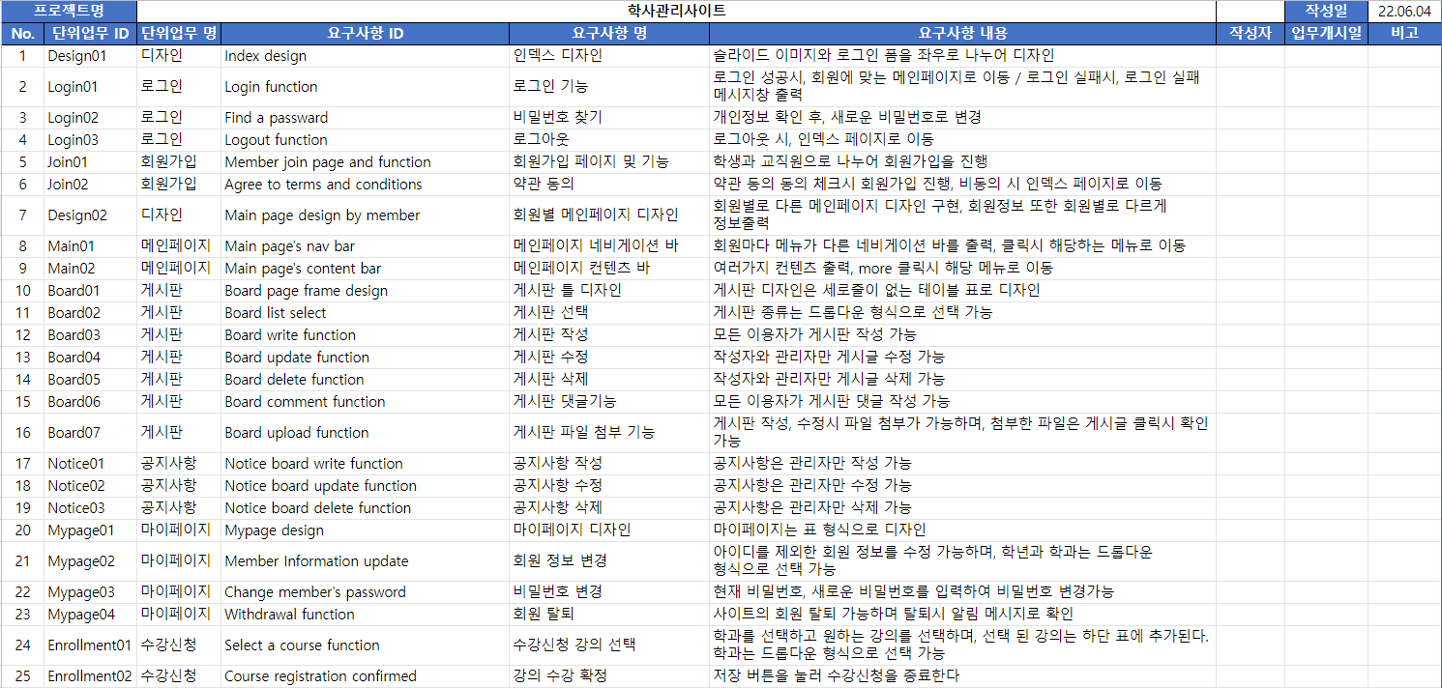
단위 업무 정의서

Slide 11
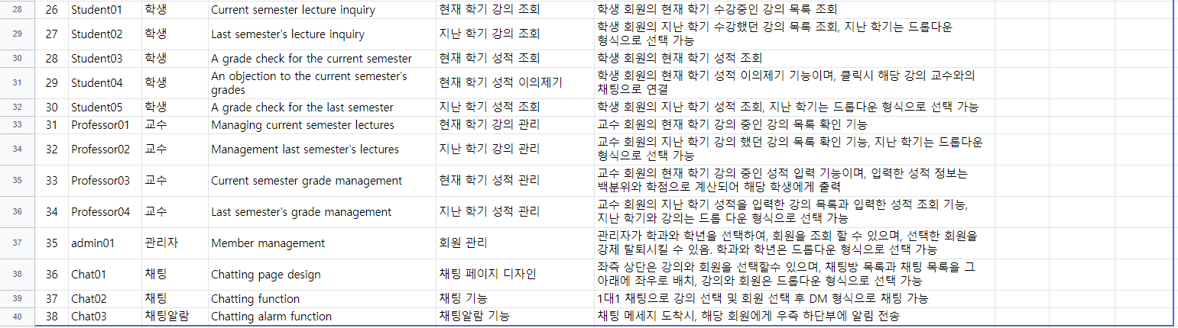
단위 업무 정의서

Slide 12
팀원 별 단위 업무
이름 | 단위 업무
전인찬 | 교수(성적입력, 강의조회)
김용민 | 채팅, 관리자(회원관리)
이경석 | 학생(성적조회, 강의조회), 수강신청
김하늘 | 카테고리 별 게시판, 공지사항
최윤서 | 회원가입, 마이페이지, 로그인

Slide 13
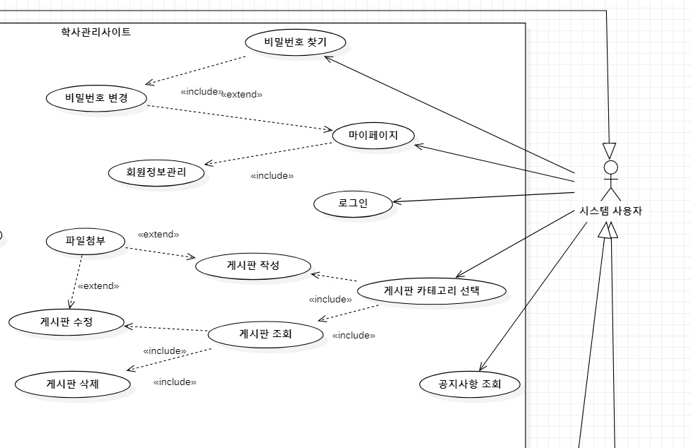
유스케이스 다이어그램

Slide 14
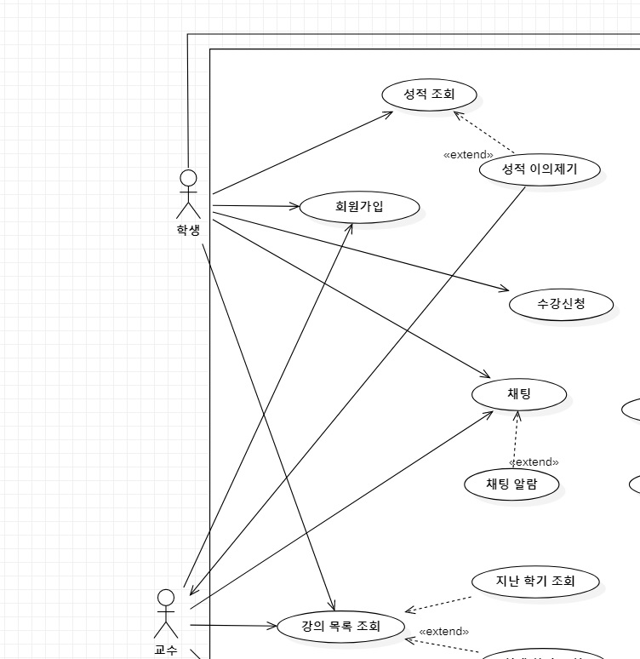
유스케이스 다이어그램

Slide 15
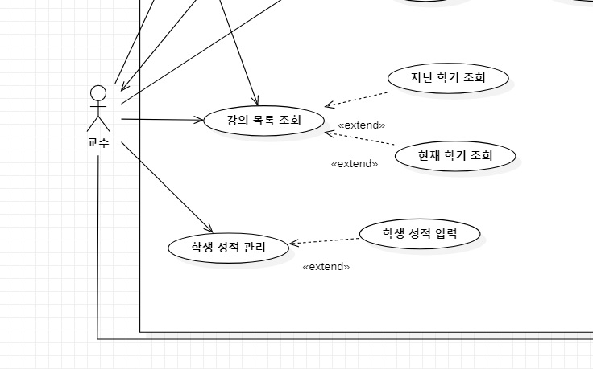
유스케이스 다이어그램

Slide 16
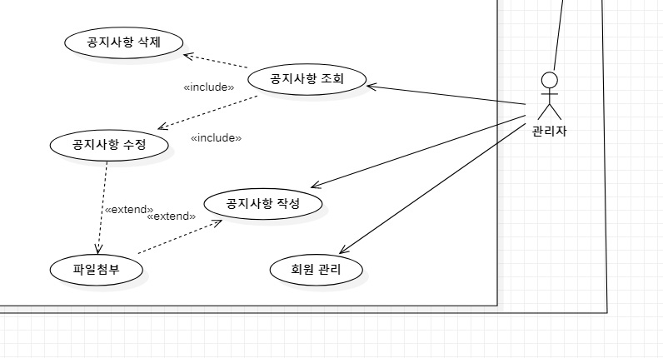
유스케이스 다이어그램

Slide 17
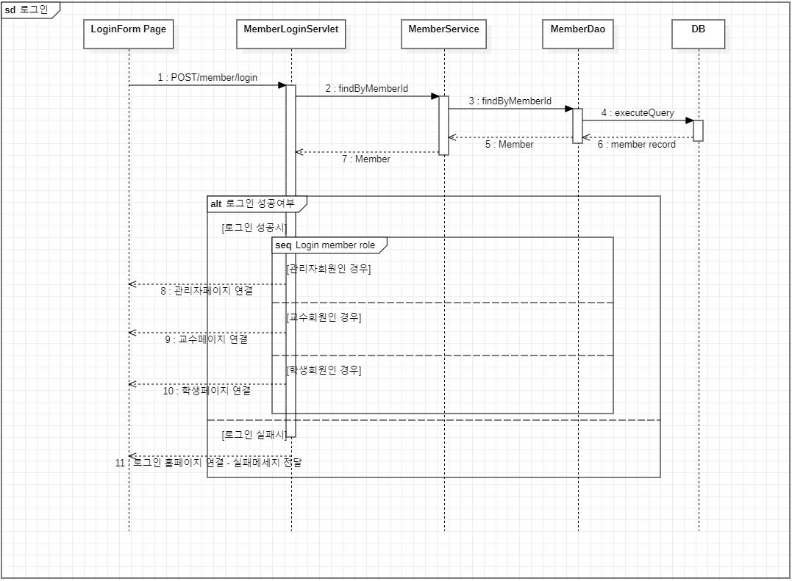
시퀀스 다이어그램 – 로그인
● 학생, 교수, 관리자로 로그인 분기 처리

Slide 18
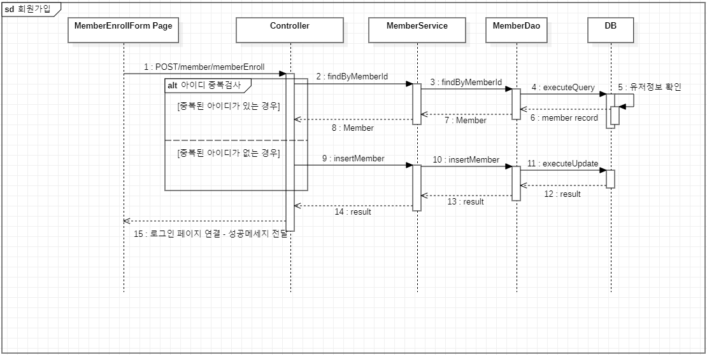
시퀀스 다이어그램 – 회원가입
● 학생과 교수로 나누어서 회원가입

Slide 19
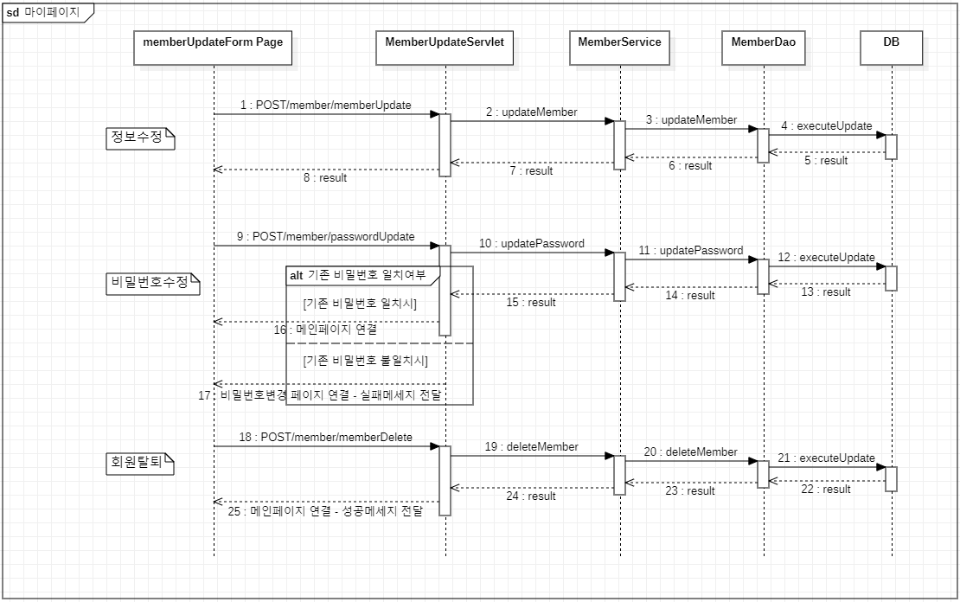
시퀀스 다이어그램 - 마이페이지
● 정보 및 비밀번호 수정과 회원 탈퇴

Slide 20
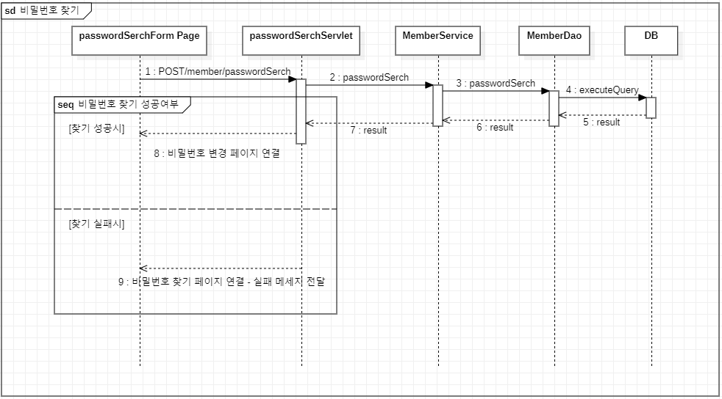
시퀀스 다이어그램 – 비밀번호 찾기
● 비밀번호 찾기로 비밀번호 변경

Slide 21
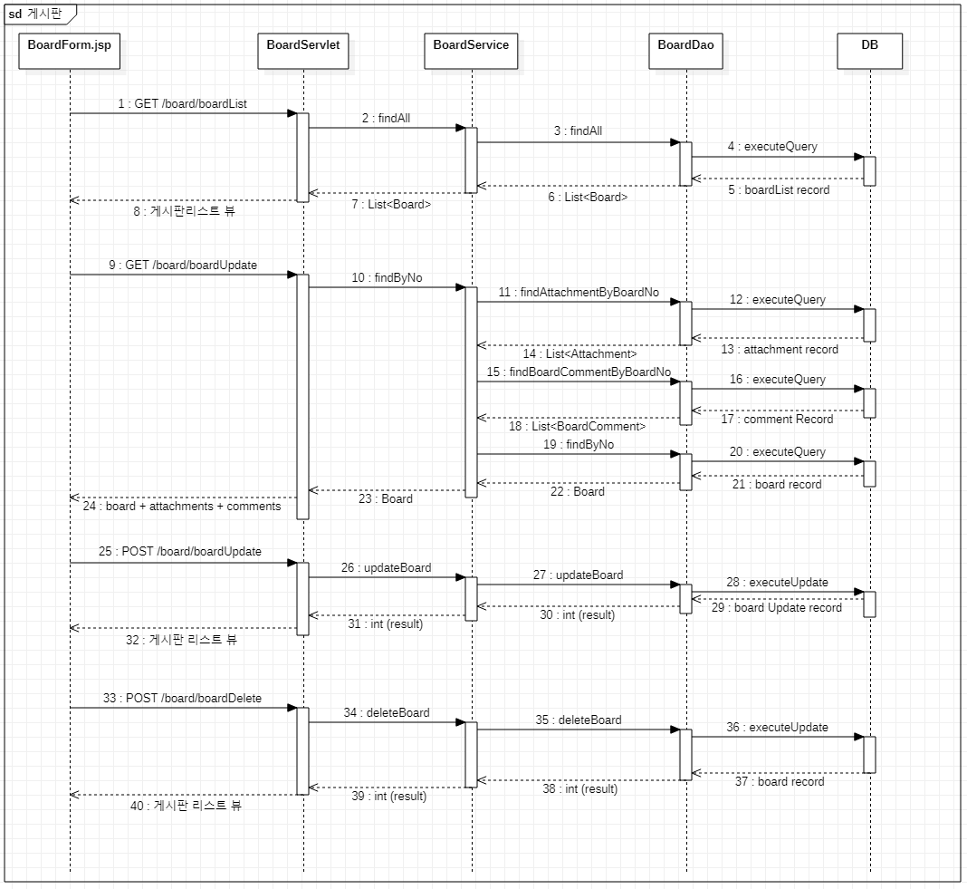
시퀀스 다이어그램 – 게시판
● 카테고리로 구분하여 여러 게시판 이용

Slide 22
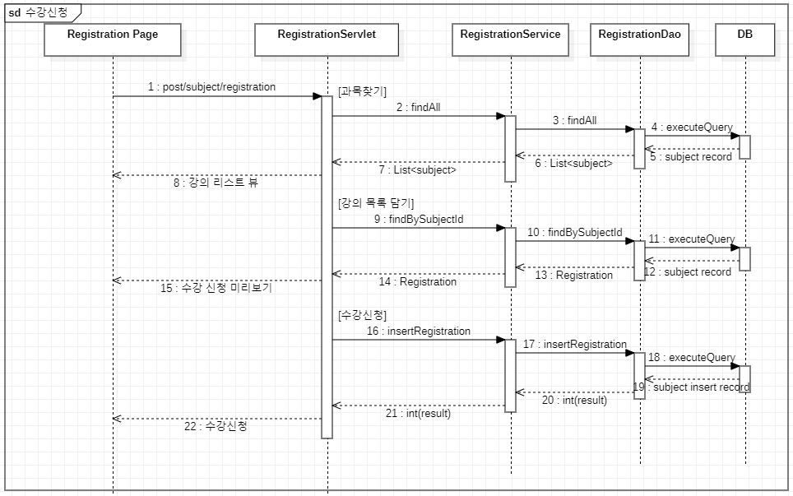
시퀀스 다이어그램 – 수강신청
● 강의 목록을 담아 수강신청

Slide 23
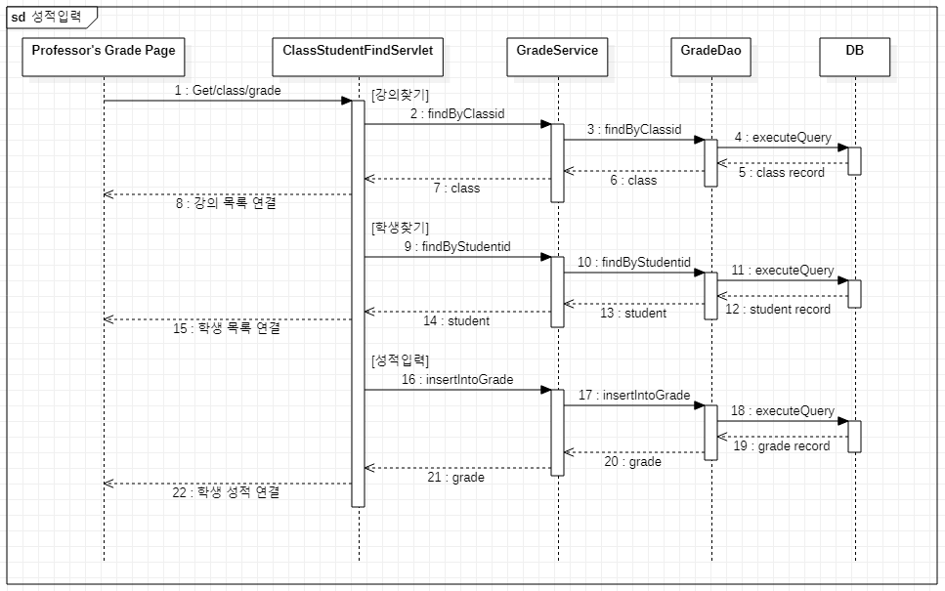
시퀀스 다이어그램 – 성적입력
● 교수는 담당 강의의 학생 성적 입력

Slide 24
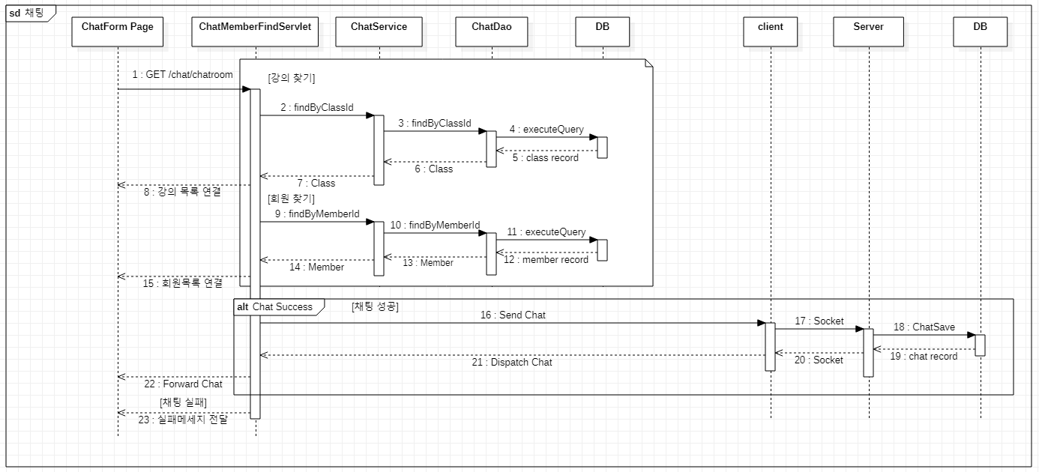
시퀀스 다이어그램 – 채팅
● Socket을 통한 1대1 채팅 구현

Slide 25
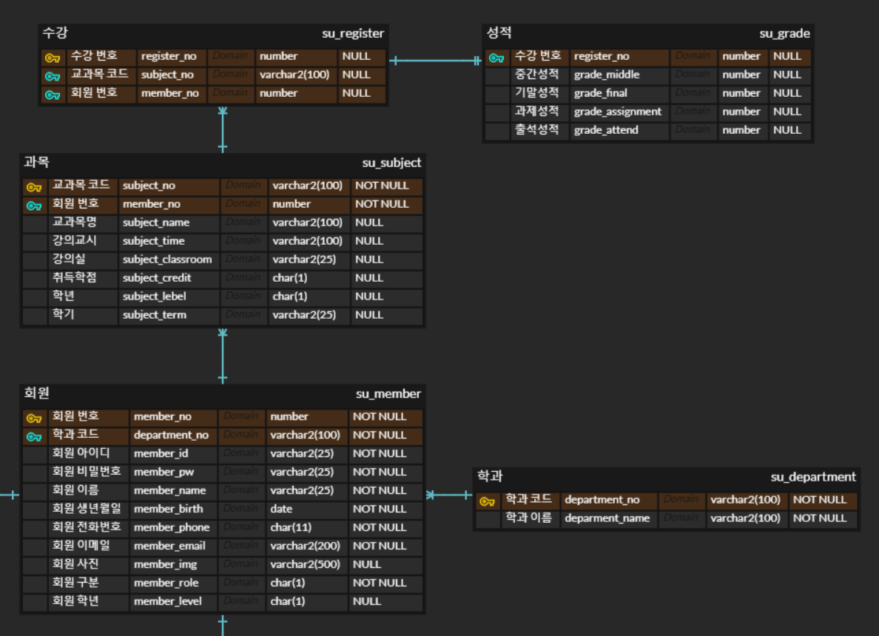
ERD (학적)
● 학과 : 데이터 시작 지점
● 회원 : MemberRole을 이용하여
학생, 교수 관리자로 구분
● 과목 : 학교에 저장되어 있는 과목에
대한 데이터
● 수강 : 학생들이 수강 신청을 통해
과목 데이터를 받아 이용할 데이터
● 성적 : 성적 조회 및 교수의 성적 데이터
조회 및 입력

Slide 26
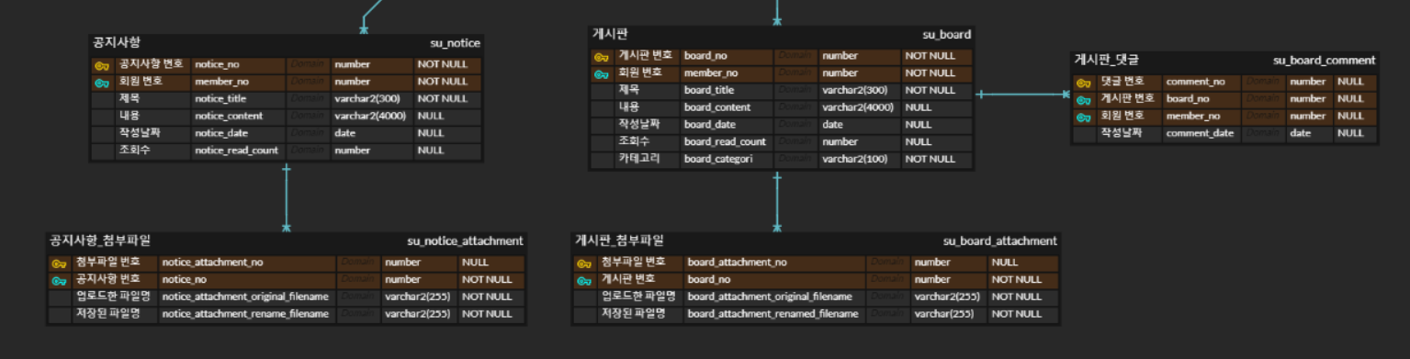
ERD (게시판)
● 공지사항 : 회원에서 MemberRole로 구분하여 관리자만 접근 가능한 테이블
● 게시판 : 카테고리로 구분하여 여러 게시판의 데이터를 하나의 테이블로 관리

Slide 27
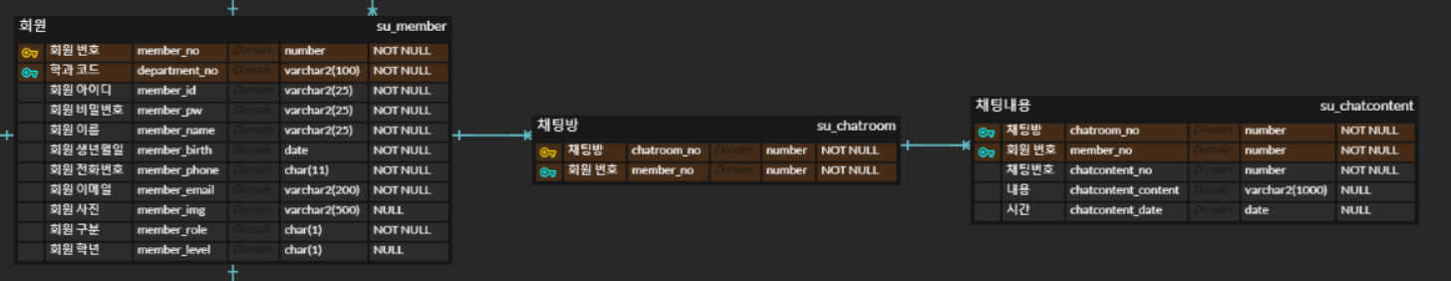
ERD (채팅)
● WebSocket을 활용하여 1대1 채팅방을 구현 예정
● 채팅방과 채팅내용의 데이터를 따로 관리함

Slide 28






개발 환경

Slide 29
스토리 보드
https://ovenapp.io/view/If17JmJJZkJPeNsLn5AO5Z8AKJRWtQaR/

Slide 30
감사합니다

